Slide 1
三好评优
交我办系统使用说明
校团委组织部
2024年9月
Notes:
此页可以删除

Slide 2
目录 Contents
1
拟推荐人填写在线表单
2
院系团委审核、导出信息

Slide 3
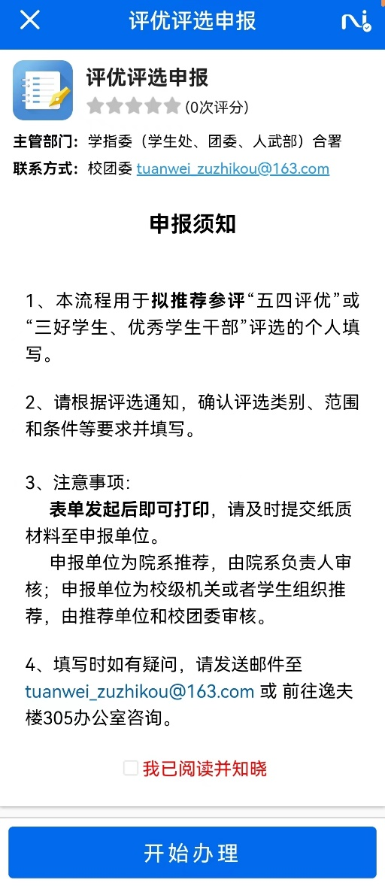

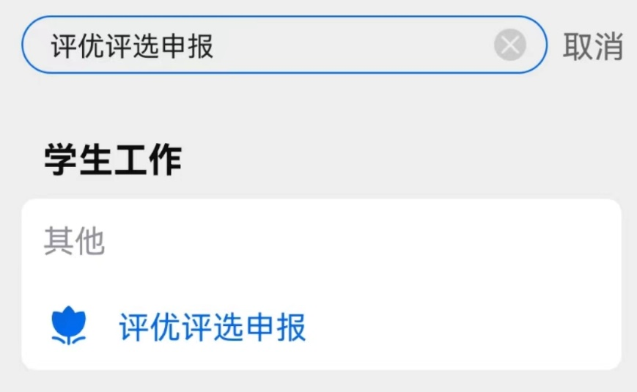
拟推荐人填写表单
进入“交我办”（手机端/PC端）（打印须使用PC端）
本次评优提供三好学生、优秀学生干部评选的线上审批通道
使用交大jAccount账号登陆，进行表单填写
搜索服务-评优评选申报-勾选“我已阅读并知晓”-开始办理

Slide 4
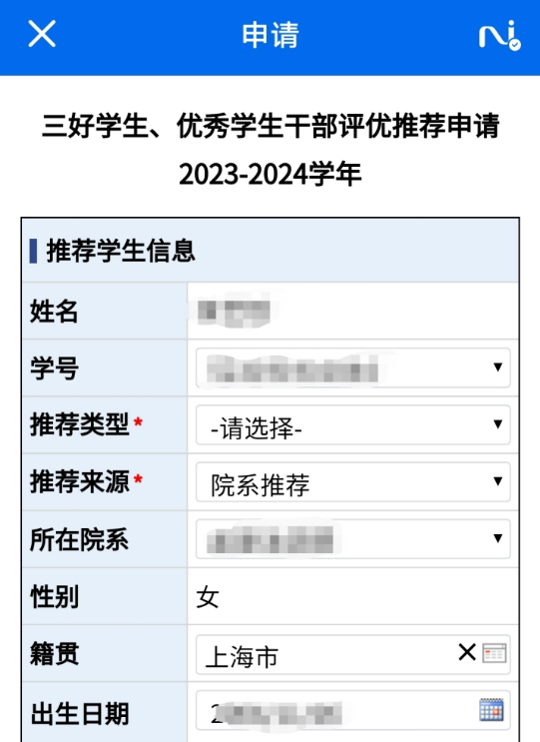
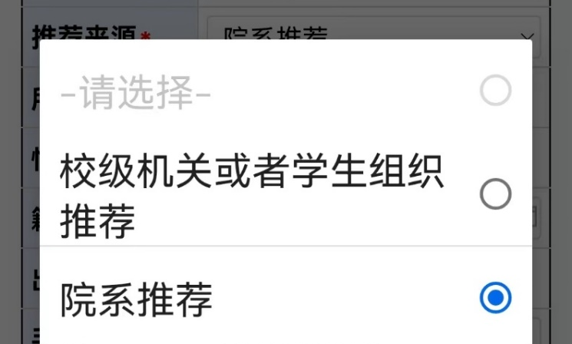
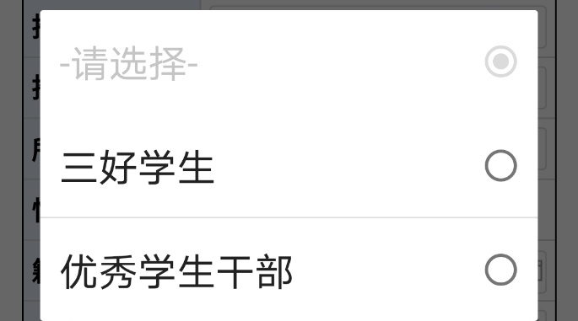
拟推荐人填写表单
推荐学生信息（姓名、学号、所在院系等信息均为自动读取，无需填写）
  首先选择推荐类型：三好学生/优秀学生干部
  其次选择推荐来源：院系推荐/校级机关或者学生组织推荐
  由学院推荐（含院系学生组织），选择推荐来源“院系推荐”，默认为“所在院系”。
  由校级机关或学生组织推荐，选择相应来源，在推荐单位中选择组织、机构名称。

Slide 5
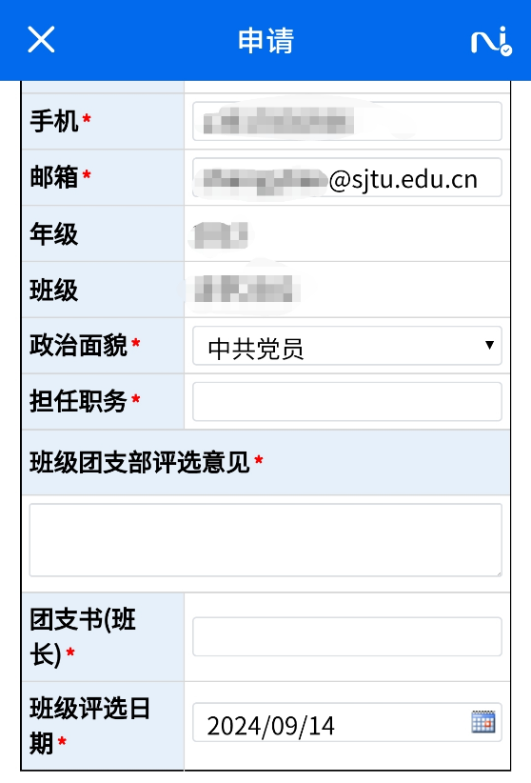
拟推荐人填写表单
推荐学生信息
政治面貌：共青团员、中共预备党员、中共党员、群众
优秀团员：我校年龄在 28 周岁以下（即 1996 年 5 月 1 日以后出生）的共青团员（2024 年春季入学、春季毕业及团组织关系不在我校的团员不纳入评比范围）
优秀团干部：在我校各级团组织中担任职务。超过 28 周岁参评的团干部必须是中共党员或中共预备党员（优秀团干部和优秀团员不可同时申请）
担任职务：班团支部/学生组织所担任职务，若没有则填“无”；
班级团支部评选意见：一般为“同意”；
团支书（班长）：班级团支书/班长姓名，和后面的“材料整理人”保持一致；
班级团支部评选意见：以实际日期为准。

Slide 6
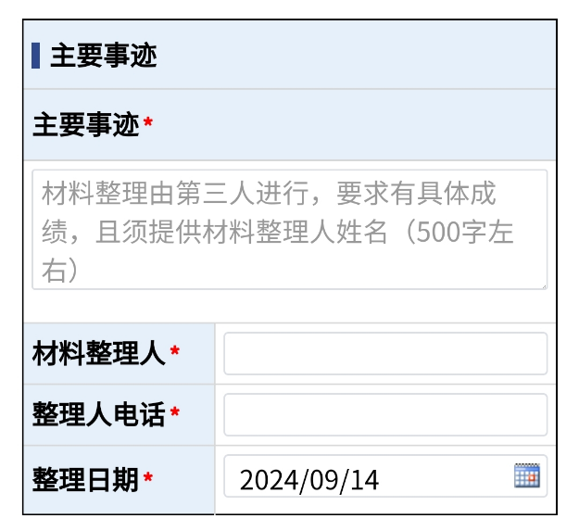
拟推荐人填写表单
推荐学生信息
主要事迹：要求有具体成绩（500字左右）
材料整理人、整理人电话：一般为团支书（班长），不能是推荐学生本人
整理日期：以实际日期为准。

Slide 7
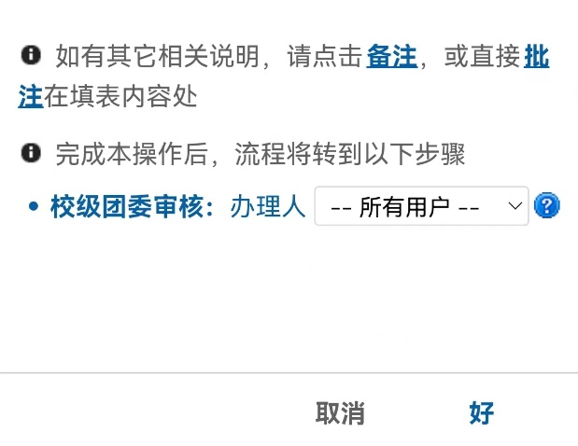

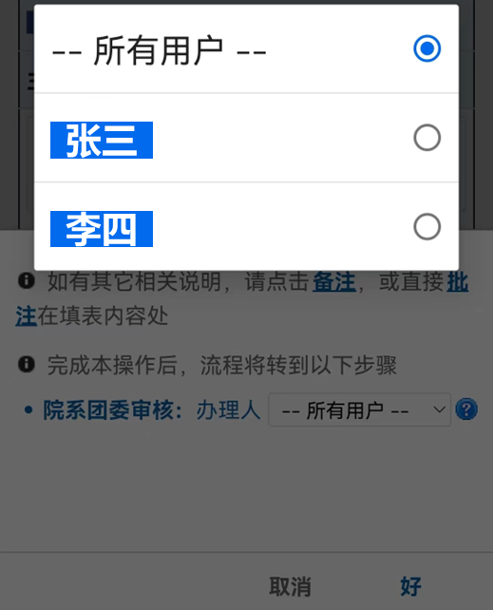
拟推荐人填写表单
填写、提交表单
本表须按要求如实填写，如发现虚假，无论评选活动进行到何阶段，即取消评选资格，并交由院系处理。
右上角带有“*”的问题为必填项。
可点击工具箱-保存，保持已填写信息。
点击“提交”，完成申请（每人仅可提交一次，请勿重复操作）。
审核办理人
院系推荐-院系团委审核，可选择办理人
机关/学生组织推荐-校级团委直接审核

Slide 8
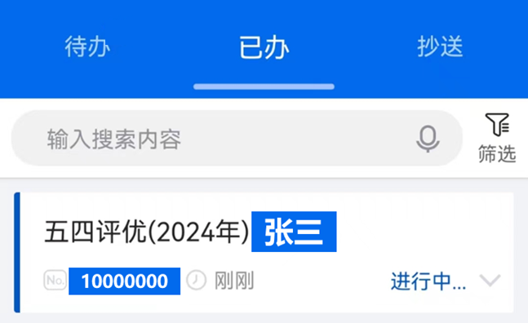
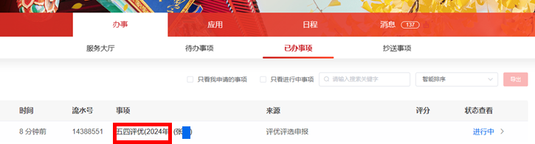
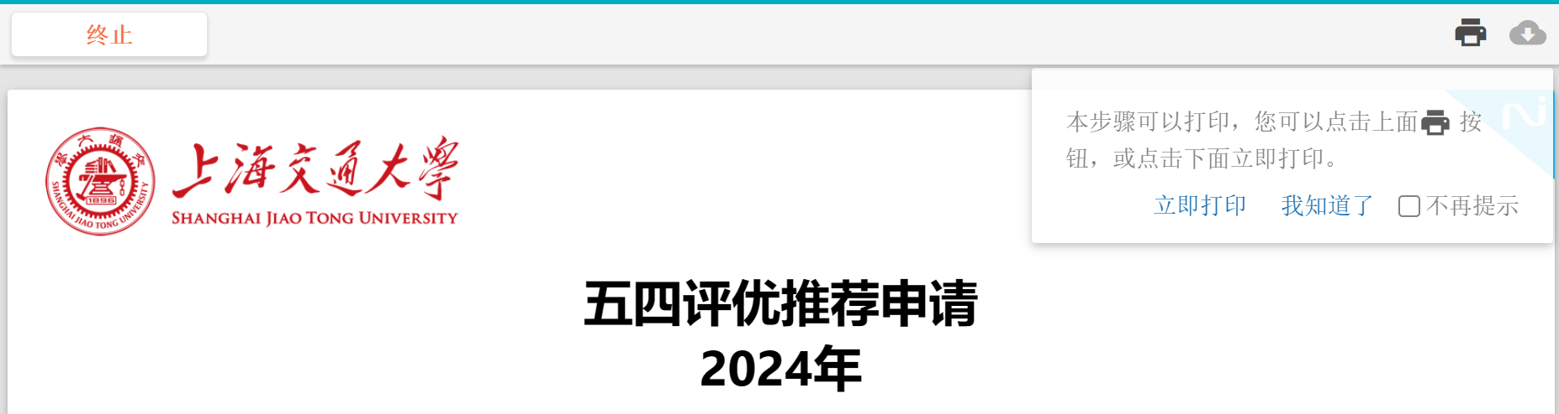
拟推荐人填写表单
查看申请状态/打印个人推荐表
  申请人进入交我办手机端/PC端，选择“待办”-已办，即可查看审批进度。
  如申请被驳回，也可在待办中查看反馈信息。
  打印目前仅支持“交我办”PC端 https://my.sjtu.edu.cn/
  申请人完成提交表单流程即可进行打印（办事-已办事项-点选事项）

Slide 9
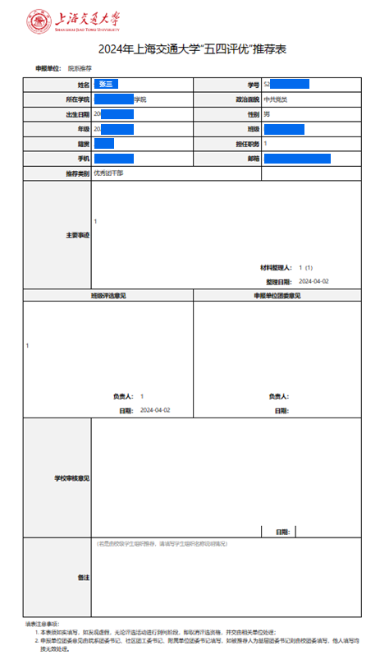
个人推荐表
  申请人进入交我办PC端，选择“待办”-已办，即可查看审批进度。
  如申请被驳回，也可在待办中查看反馈信息。
  打印目前仅支持“交我办”PC端 https://my.sjtu.edu.cn/
  申请人完成提交表单流程即可进行打印（办事-已办事项-点选事项）
个人推荐表样例
签章
校团委签章

Slide 10
谢 谢！

